Slide 1
초안 뷰어 화면
미리보기
& 출력
인쇄 미리보기와 출력하기
편집하기
초안 뷰어의 내용 편집하기
디자이너
수정요청
디자이너에게 수정요청하기
초안확정
및 결제
초안 확정을 하고 결제하기
화면에 맞춤
현재창 크기에 맞추기
-
100%
+
“-” : 축소
숫자 : 현재 확대/축소 비율
“+” : 확대
100%
▼
확대/축소 배율

Slide 2
편집기 > 카드 편집 화면
Undo
Redo
초기화
텍스트
이미지
도형
리얼 사이즈
모니터색상
이용안내
삽입
글꼴
단락
미리보기
& 출력
저장
디자이너
수정요청
초안확정
및 결제
가
가
♥♡
Arial
▼
10
+
-
90°
90°
1°
1°
가로
텍스트
세로
텍스트
기호
가
가
가
▼
줄간
10
+
-
자간
A A
10
+
-
가
일반 텍스트 상자
실제 제품 사이즈 확인하기
리얼 사이즈
가
세로 텍스트 상자
모니터색상
모니터 색상 맞추기
♥♡
도형 및 기호
Arial
▼
글꼴
이용안내
셀프 편집기 이용 안내
10
+
-
글꼴 크기
가
가
가
굵게 / 기울임꼴 / 밑줄
▼
글꼴 색상
텍스트 왼쪽 맞춤 / 가운데 맞춤 / 텍스트 오른쪽 맞춤 / 양쪽 맞춤
90°
90°
1°
1°
오른쪽으로 90도 회전 / 왼쪽으로 90도 회전 / 오른쪽으로 1도 회전 / 왼쪽으로 1도 회전
10
+
-
줄 간격
A A
10
+
-
문자 간격

Slide 3
화면정의 > 이미지 편집 기능
Undo
Redo
초기화
텍스트
이미지
도형
리얼 사이즈
모니터색상
이용안내
이미지 불러오기
이미지 효과
Auto
이미지 보정
90°
90°
1°
1°
미리보기
& 출력
저장
디자이너
수정요청
초안확정
및 결제
이미지 불러오기
흑백톤
갈색톤
오래된
밝기
-
0
+
위치 X: Y:
화사한
로모
명도
-
+
999
999
4
▼
0
크기
x
999
999
이미지 불러오기
이미지 불러오기

Slide 4
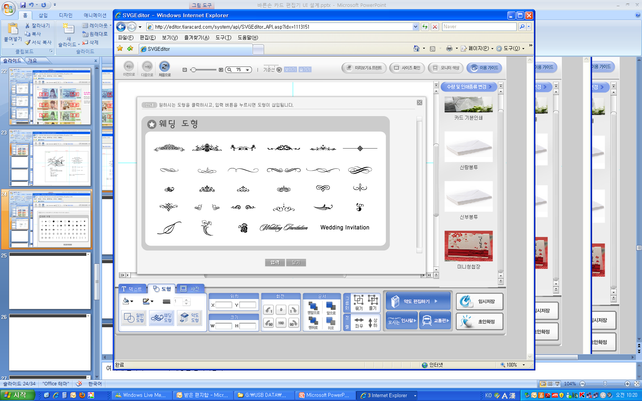
화면정의 > 도형 편집 기능
Undo
Redo
초기화
텍스트
이미지
도형
리얼 사이즈
모니터색상
이용안내
도형
삽입
미리보기
& 출력
저장
디자이너
수정요청
초안확정
및 결제
90°
90°
1°
1°
이전 도형 보기
다음 도형 보기
도형
삽입
선택한 도형 편집 영역에 삽입하기

Slide 5
화면정의 > 우편 항목 편집 기능
Undo
Redo
초기화
텍스트
우편 항목
리얼 사이즈
모니터색상
이용안내
귀하 표시
받는 사람 주소
요금 별납 표시
우체국명 입력
미리보기
& 출력
저장
디자이너
수정요청
초안확정
및 결제
귀하
주소 가이드 라인
요금별납 표시
적용
貴下
표시 하지 않음
요금별납
우체국명은 실제 우편물을 접수하실 우체국명과 정확히 일치 해야 합니다.
표시 하지 않음
Undo
실행 취소
Redo
재실행
초기화
원래대로
적용
우체국명 편집 화면에 적용하기
저장
편집 내용 저장하기

